Slide 1
2025海外僑生產學攜手合作僑生專班招生
  報告人:陳添旺校長
  日期:113年10月05日

Slide 2


致用高中位置 & 起源
學校位置：
位於台灣西部—台中市
校址：
臺中市大甲區中山里
甲東路５１２號
學校起源：
創立於1963年

Slide 3
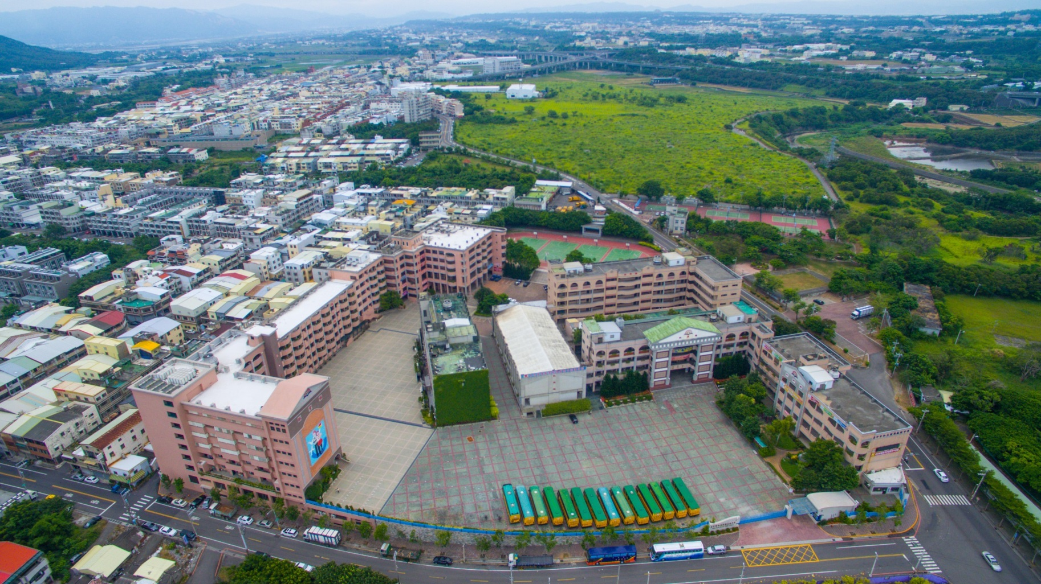
致用高中全景
學校全景 (創校於1963年)

Slide 4
選讀致用高中的原因
位於台灣中部台中市，氣候溫和。
交通最便利，生活機能好。
建教合作公司均為台灣績優上市公司。
返校就學時間工讀機會最多，收入穩定又安全。
配有中央空調，校內有學生宿舍、餐廳，安全方便，生活照顧最好。
多項入學優惠，減輕學生負擔。

Slide 5

致用高中僑生專班招生科別
資訊科：招生180位
機械科：招生90位
烘焙食品科：招生90位

Slide 6
致用高中僑生專班申請資格
僑生：
-僑生由當地認證單位認證，送駐外單位辦理
-年滿16-22歲,有初中畢業學歷
男女兼收

Slide 7
致用高中僑生專班辦理模式
【3+4 產學攜手合作僑生專班】
學生必須完成三年高中學業，
接續完成四年大學學業。
7年一貫產學合作技職教育，
培育華裔專業人才。

Slide 8
致用高中僑生專班辦理模式
高中期間採輪調式學習：
- 三個月在學校學習
- 三個月在學校合作企業實習

Slide 9
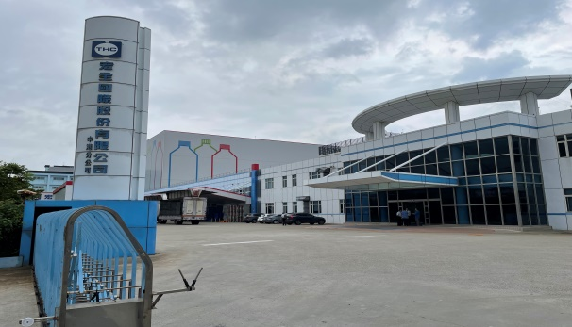
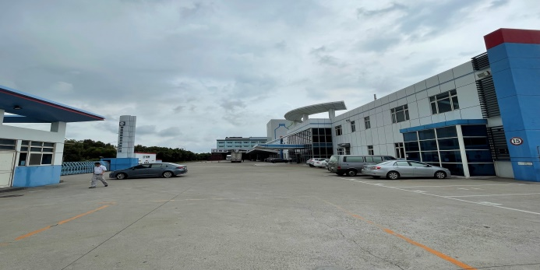


致用高中建教合作配合廠商
一、資訊科
1.宏全國際股份有限公司
2.同泰電子科技股份有限公司

Slide 10
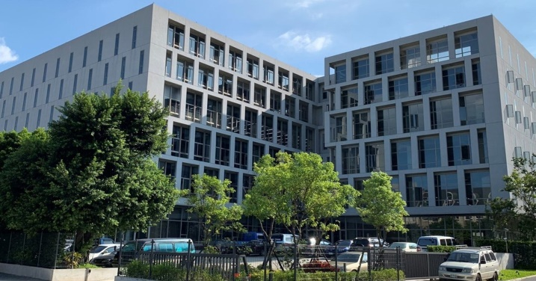
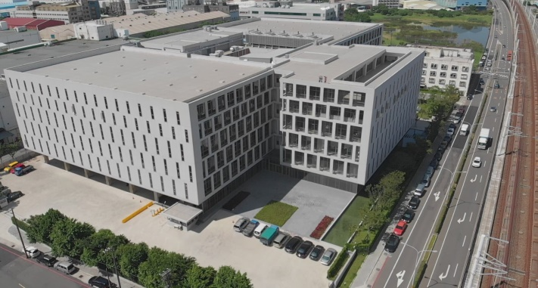
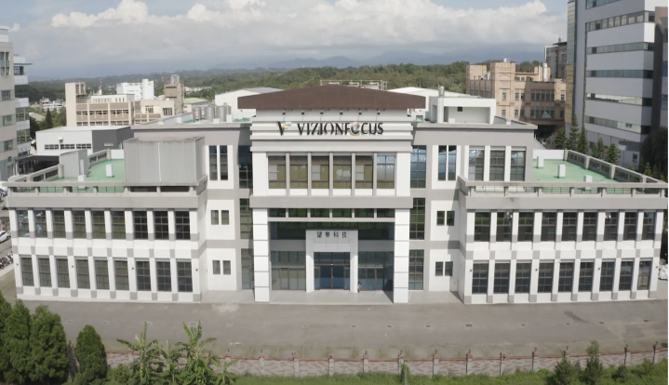
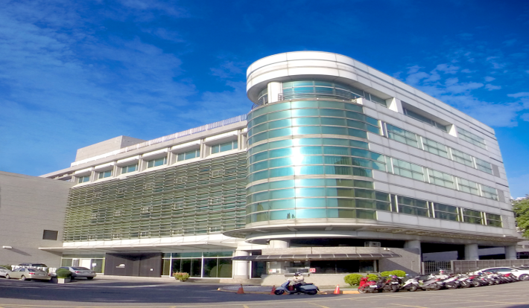
致用高中建教合作配合廠商
一、資訊科
3.鴻佰科技股份有限公司
4.望隼科技股份有限公司

Slide 11
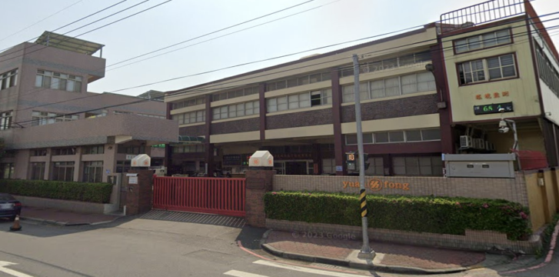
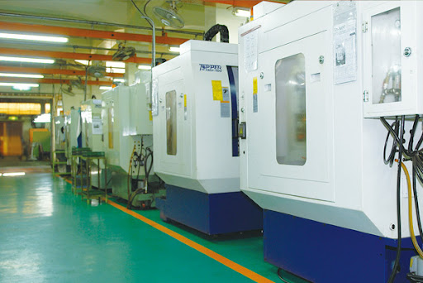
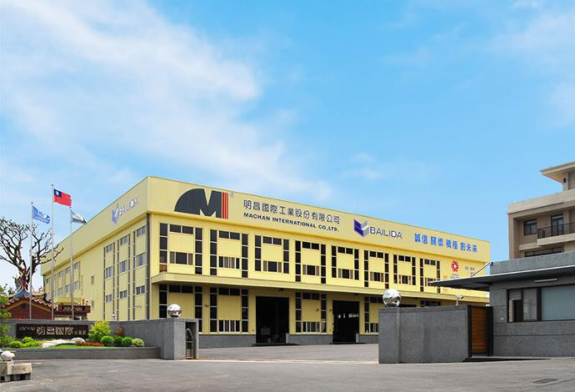

致用高中建教合作配合廠商
二、機械科
1.源豐精密科技股份有限公司
2.明昌國際工業股份公司

Slide 12
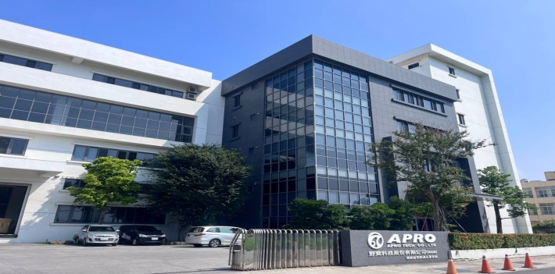
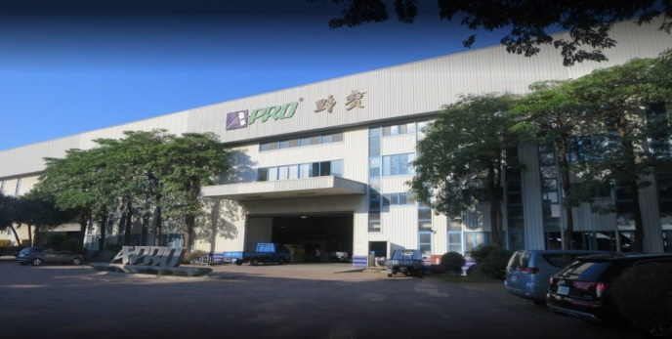
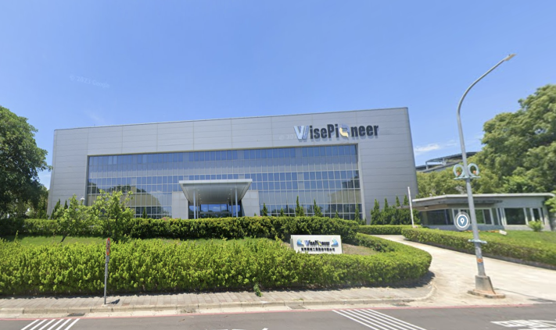

致用高中建教合作配合廠商
二、機械科
3.野寶科技股份有限公司
4.旭東機械工業股份有限公司

Slide 13
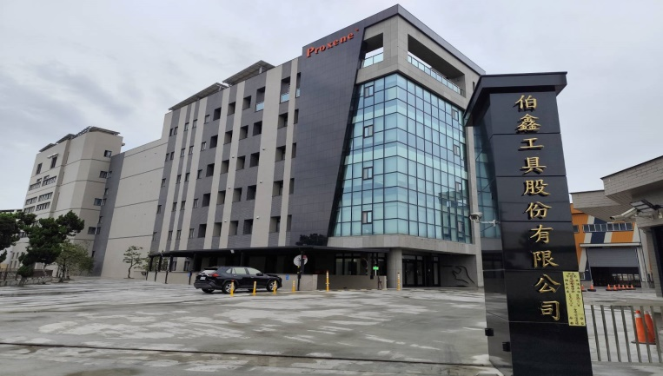
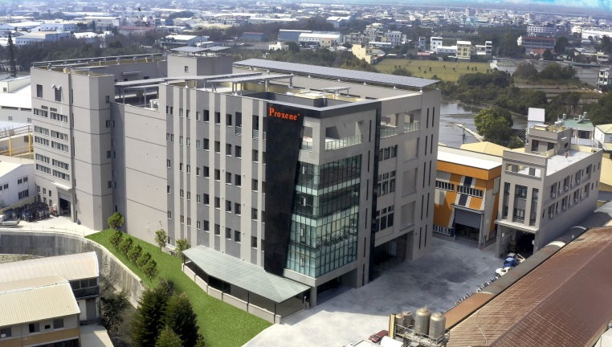
致用高中建教合作配合廠商
二、機械科
5.伯鑫工具股份有限公司

Slide 14

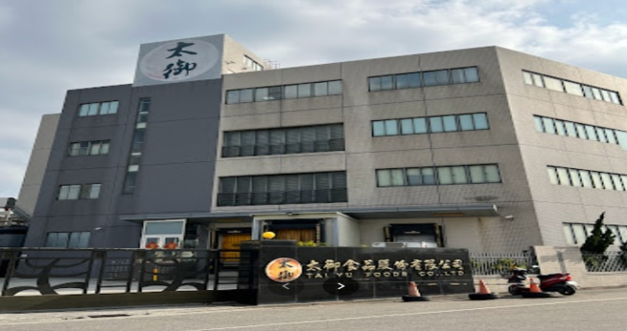

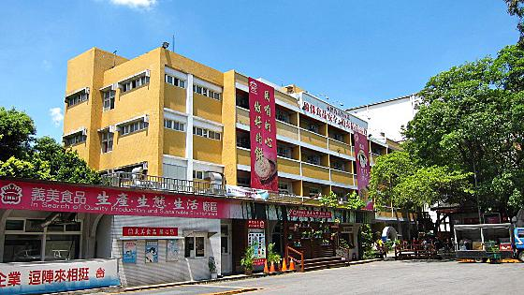
致用高中建教合作配合廠商
二、烘焙食品科
1.裕珍馨食品股份有限公司
2.太御食品股份有限公司
3.台灣伊莎貝爾食品股份有限公司
4.義美食品股份有限公司

Slide 15

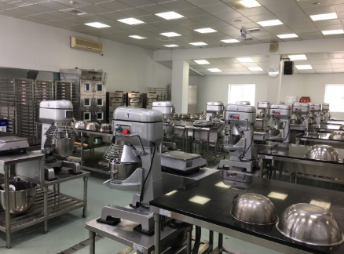
致用高中僑生專班招生簡章
產學攜手合作僑生專班銜接升讀科技大學
▲烘焙食品科直升弘光科技大學(食品科技系)

Slide 16
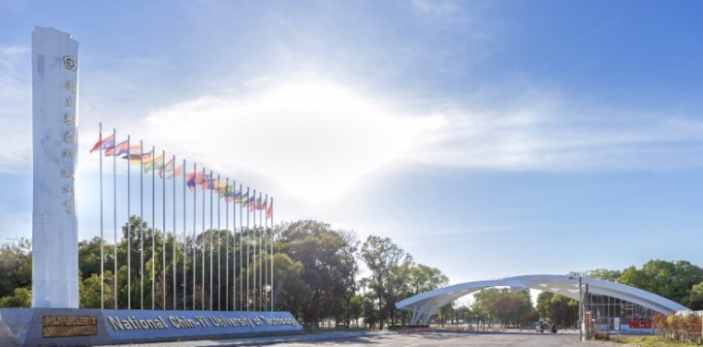
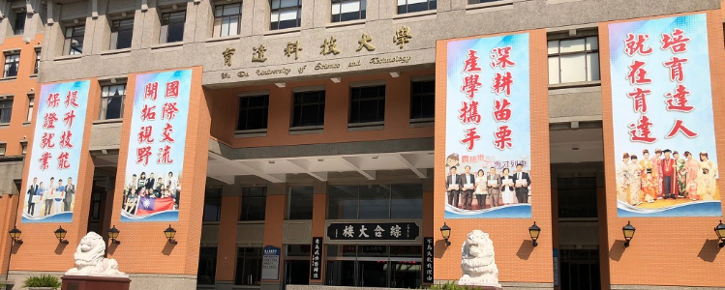
致用高中僑生專班招生簡章
產學攜手合作僑生專班銜接升讀科技大學
▲資訊科直升科技大學：
‧國立勤益科大(電子工程系)
‧弘光科大(智慧科技應用系)
‧育達科大(智慧機電工程與應用系)

Slide 17
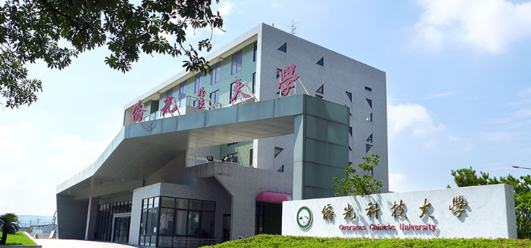
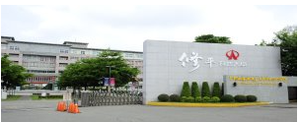
致用高中僑生專班招生簡章
產學攜手合作僑生專班銜接升讀科技大學
▲機械科直升科技大學：
‧僑光科技大學(機械與電腦輔助工程系)
‧修平科技大學(機械工程系)

Slide 18
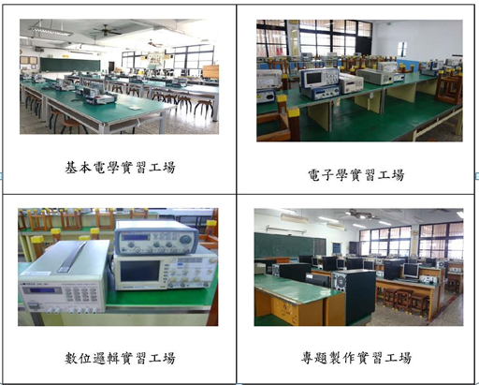
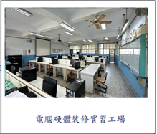
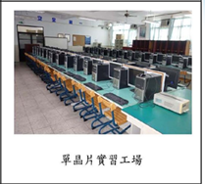
致用高中資訊科硬體設備
本班課程搭配專業教室及設備，照片如下：

Slide 19
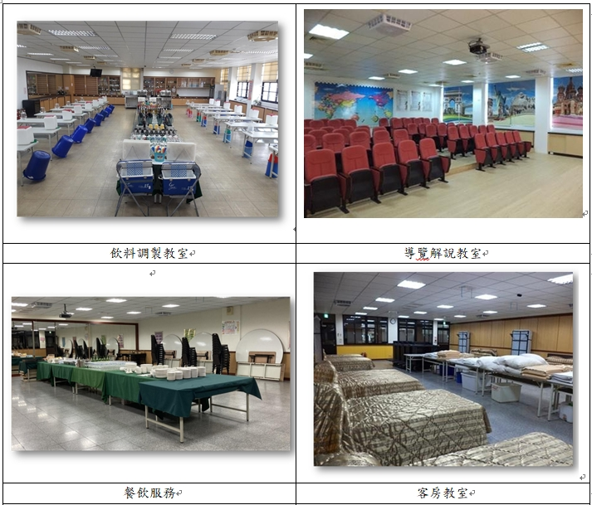
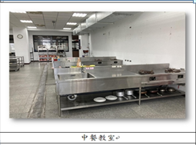
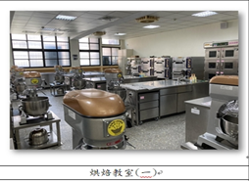
致用高中烘焙食品科硬體設備
本班課程搭配專業教室及設備，照片如下：

Slide 20

致用高中機械科硬體設備
本班課程搭配專業教室及設備，照片如下：

Slide 21
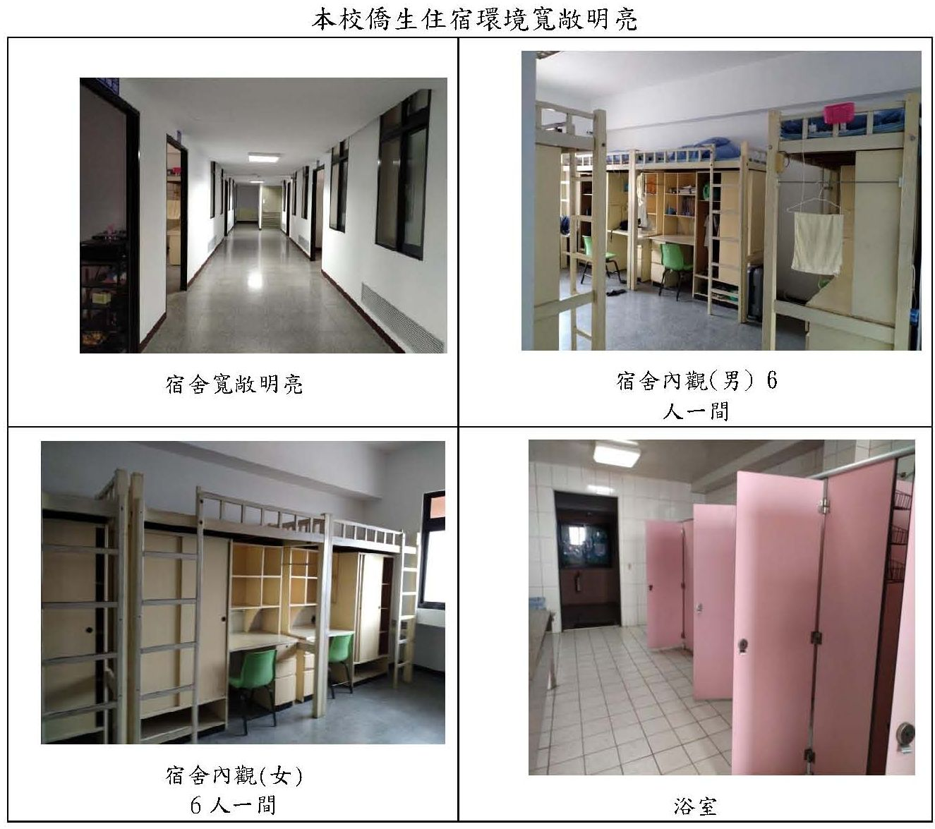
致用高中宿舍硬體設備
6~8
6~8
6~8

Slide 22
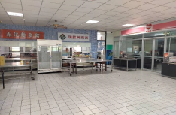
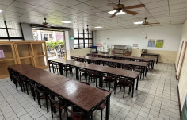
致用高中餐廳硬體設備
萊爾富便利商店
學生餐廳入口
學生餐廳
學生餐廳

Slide 23
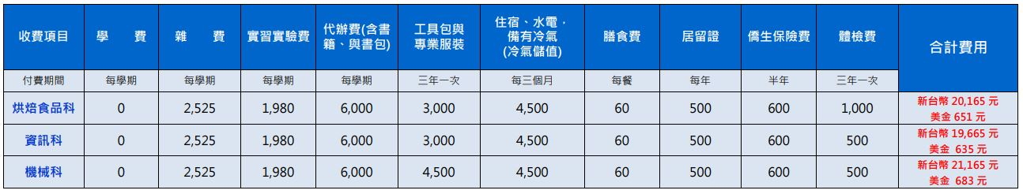

致用高中僑生專班費用
在校學費約(新臺幣NT)(1US$≒$31NT)

Slide 24
致用高中僑生專班入學優惠
入學優惠：
1.三年免學費，政府補助NT25,400元/每學期
2.免費制服、運動服各一套/人，價值NT$5,000元。
3.免費寢具一組，價值NT$3,500元。
4.第一志願錄取本校入學獎學金NT$5,000元。
5.免費華文課程，價值NT$5,000元。
6.在學期間相關費用(含生活費預支)，採免利息分期繳交。
7.安排高薪工讀、免費旅遊參訪、辦理迎新慶生活動。

Slide 25

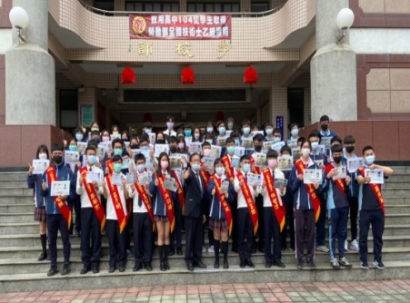
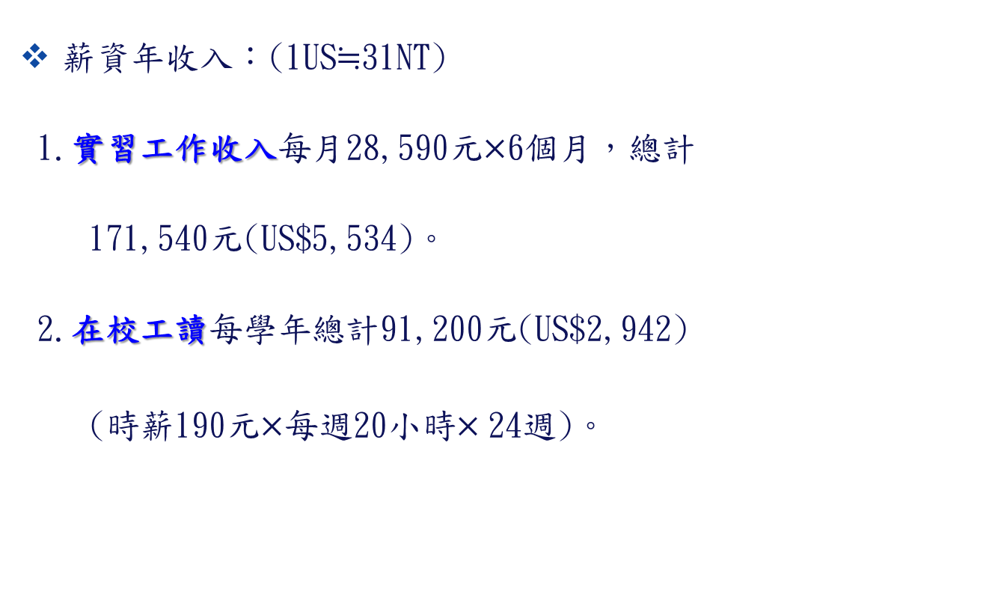
致用高中僑生專班薪資收入
薪資年收入：(1US$≒$31NT)
1.實習工作收入每月28,590元$×$6個月，總計
171,540元(US$5,534)。
2.在校工讀每學年總計91,200元(US$2,942)
(時薪190元$×$每週20小時$×$24週)。

Slide 26
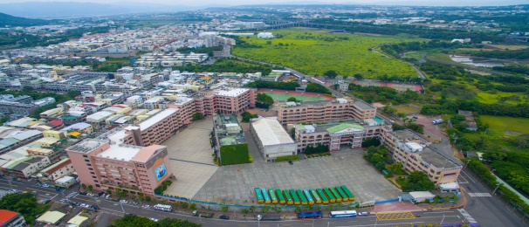
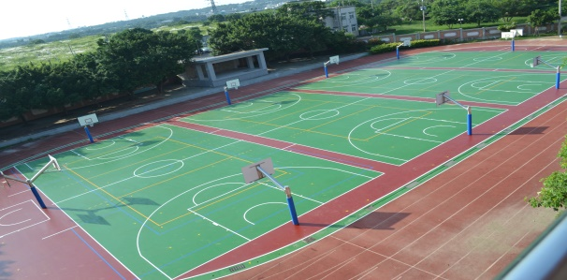
致用高中僑生三年存款參考
▲第1學期扣除獎學金5,000元後，需繳17,985元(約US＄580)。
▲第2~6學期，每一學期尚需繳19,385元(約US＄625)。

Slide 27
致用高中僑生三年存款參考
▲薪資1年收入(1US≒31NT)
A：實習工作薪資每月28,590元×6=171,540元(US＄5,534)。
B：在校半年工讀：時薪190元×每週20小時×24週=91,200元
(US＄2,942)。
▲ 三年總收入(A+B)×3=788,220元，扣除1-6學期(每學期約1-2
萬元)繳交學校費用，共可存約56-63萬元台幣
(US＄18,000-20,000)。

Slide 28
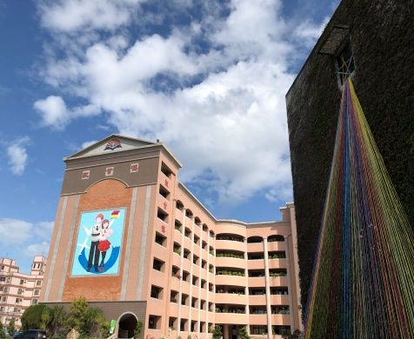
結語：致用培育僑生、照顧僑生
尊重各國文化差異
以愛心耐心協助輔導僑生，每位教職員認養僑生，
關心照顧協助僑生
對待僑生視如己出

Slide 29
簡報完畢 敬請指導 卓越新致用
www.cycivs.tc.edu.tw

